Slide 1
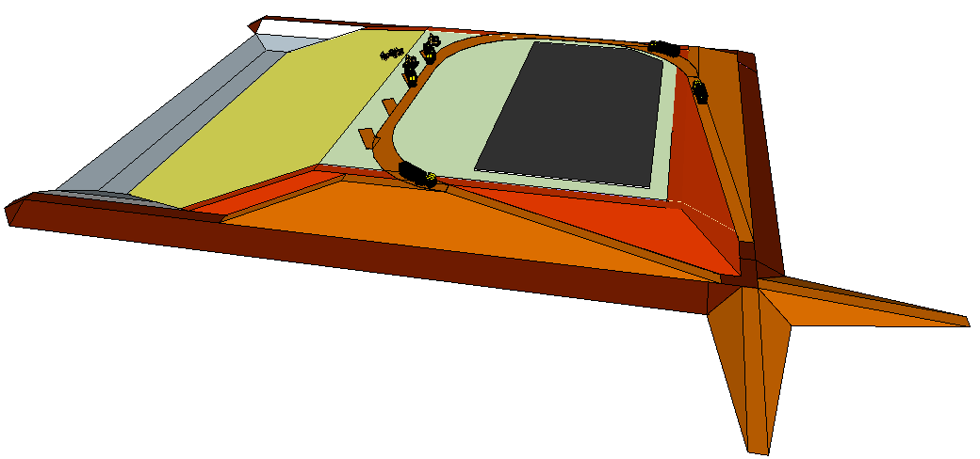
การออกแบบหลุมการฝังกลบขยะให้เหมาะสมเพื่อ - การรวบรวมก๊าซชีวภาพมาใช้ประโยชน์ - การขุดขยะมาใช้ประโยชน์ และ หมุนเวียนพื้นที่ฝังกลบขยะ ประยุทธ์ ถนอมบุญ LGE.PRAYUTH@GMAIL.COM

Slide 2
พื้นที่

Slide 3
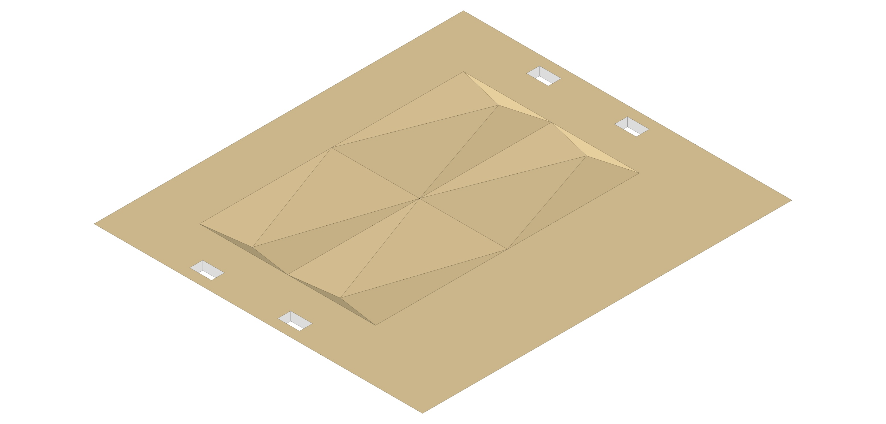
เตรียมพื้นหลุม

Slide 4
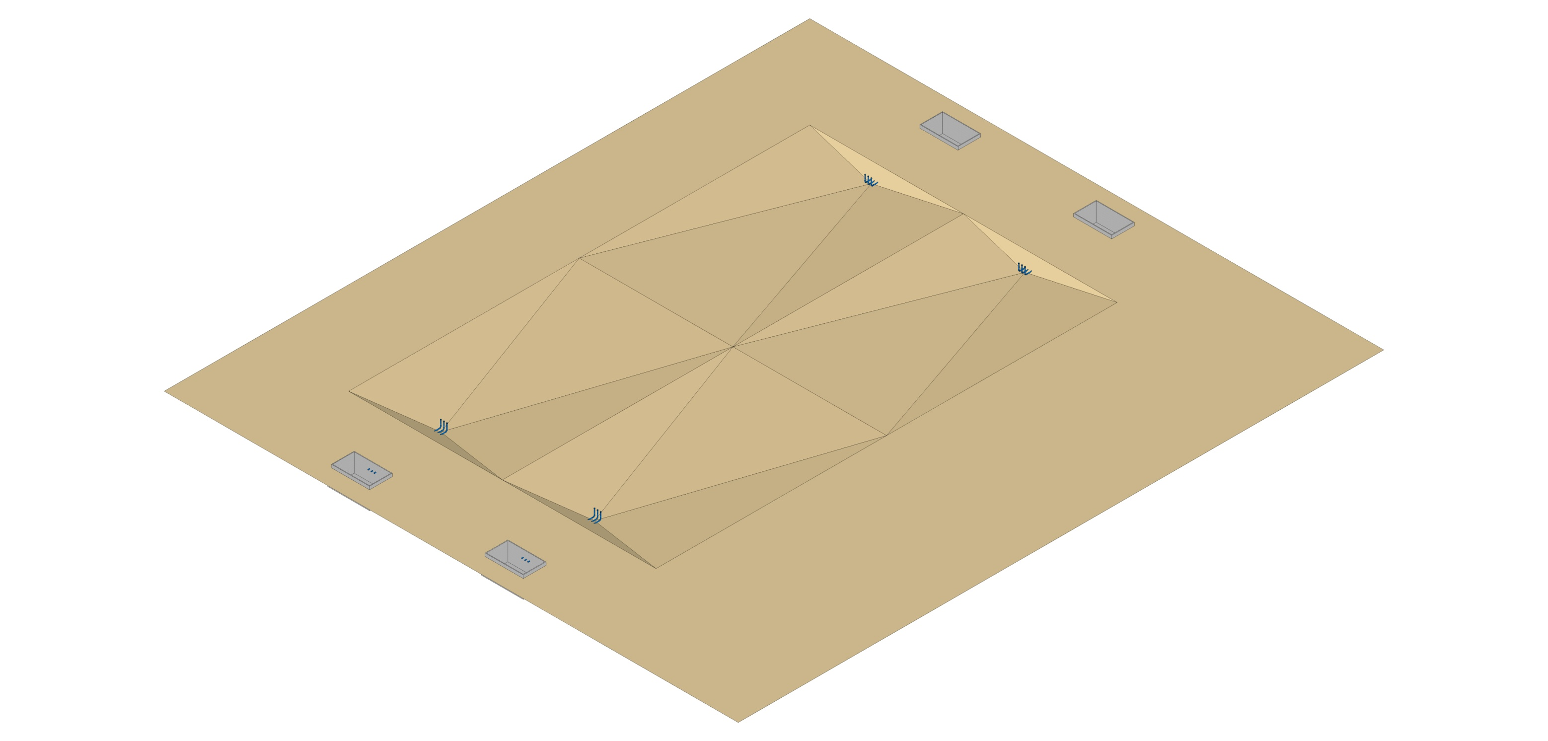
ติดตั้งท่อระบายน้ำชะขยะ

Slide 5
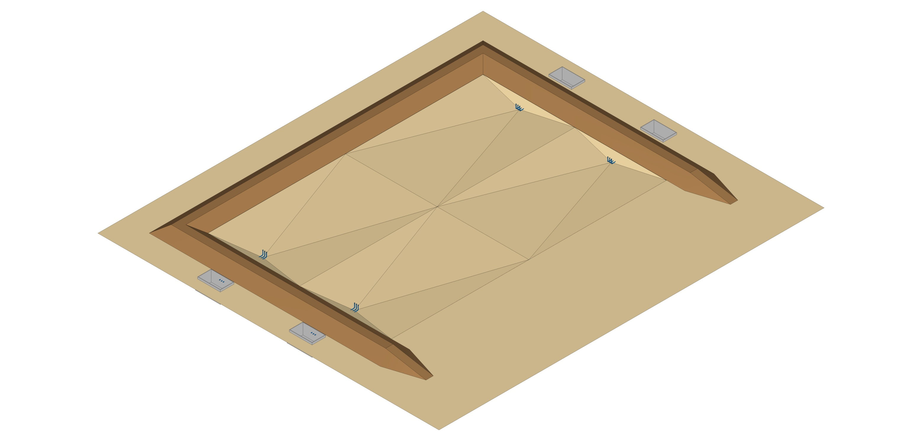
ทำคัดดิน

Slide 6
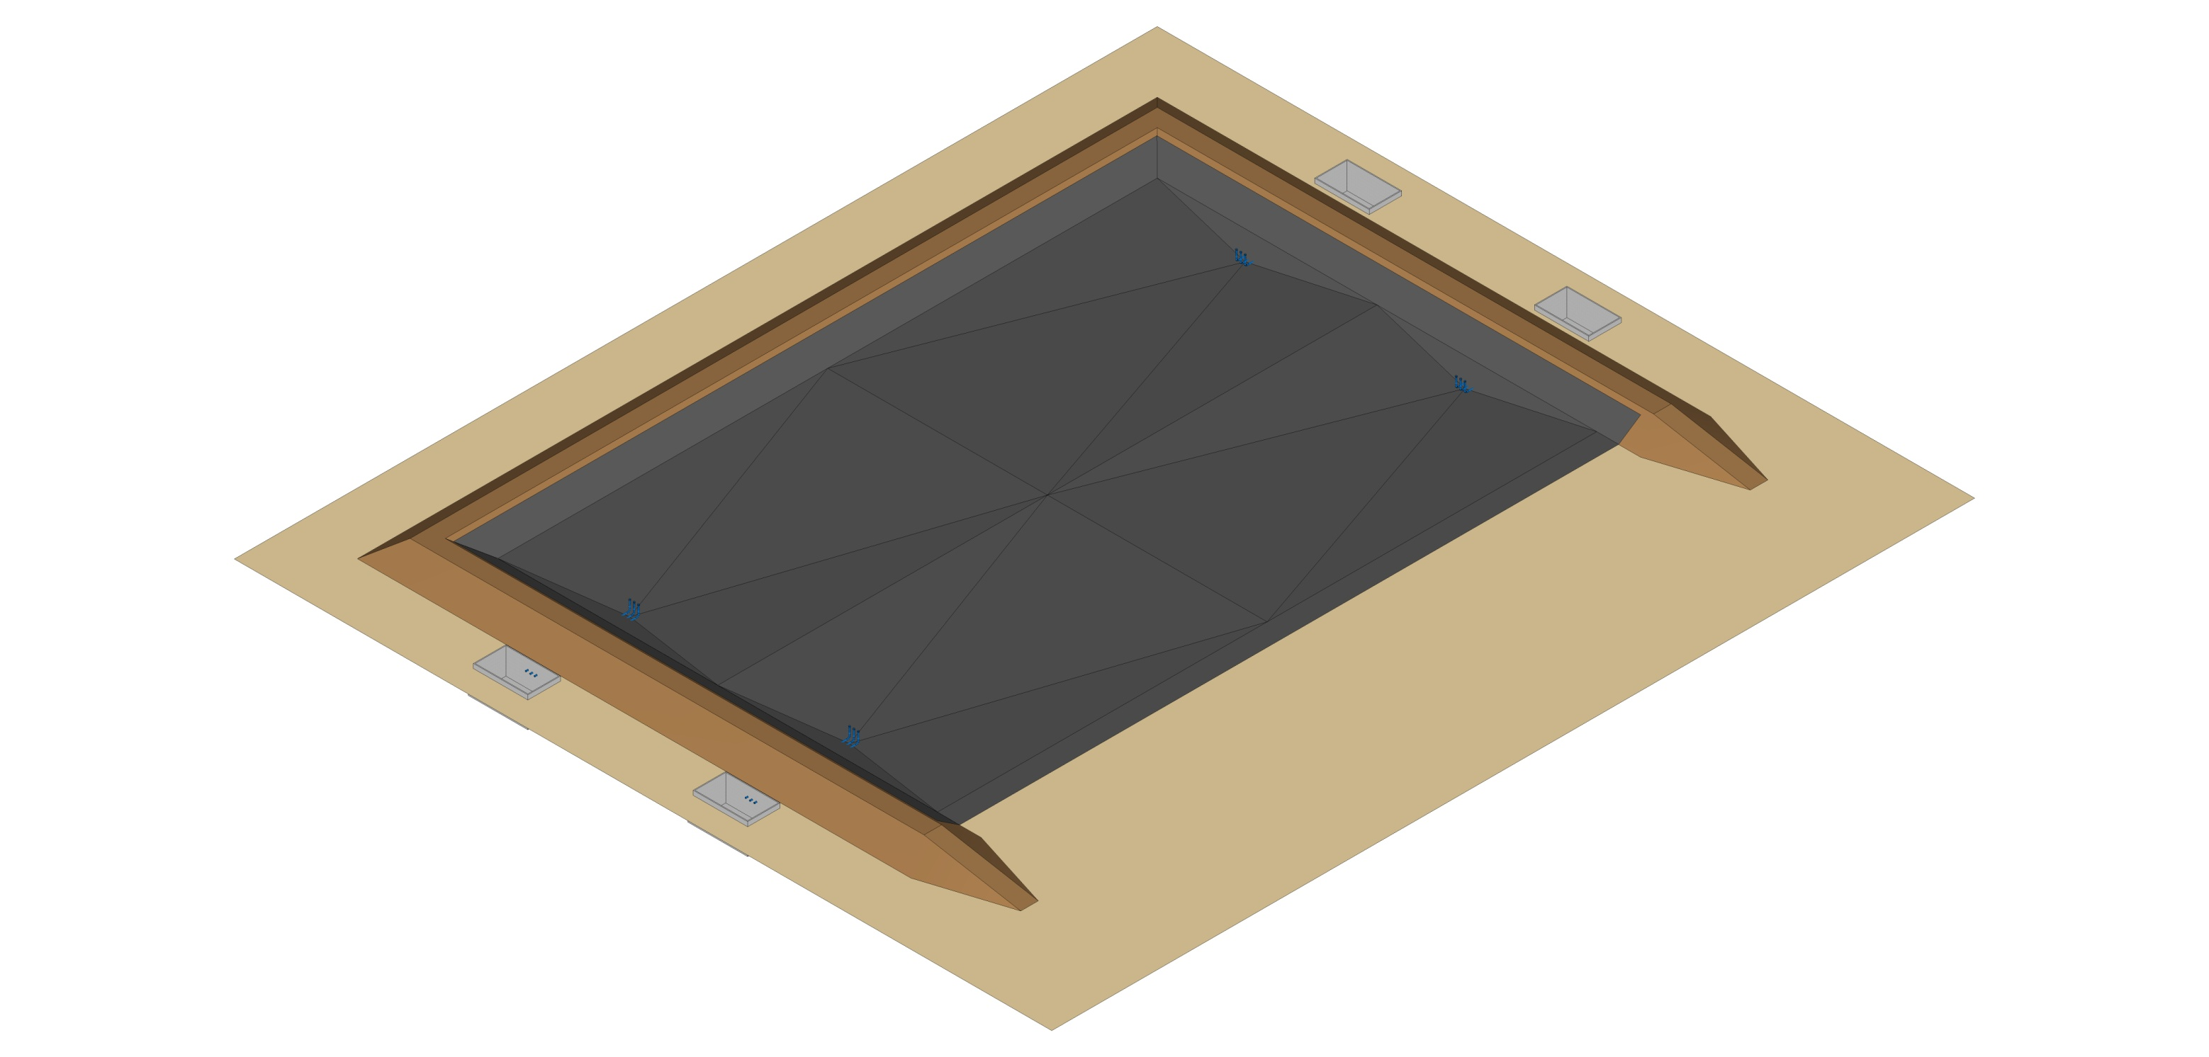
ปู HDPE

Slide 7
ท่อระบายน้ำชะขยะ

Slide 8
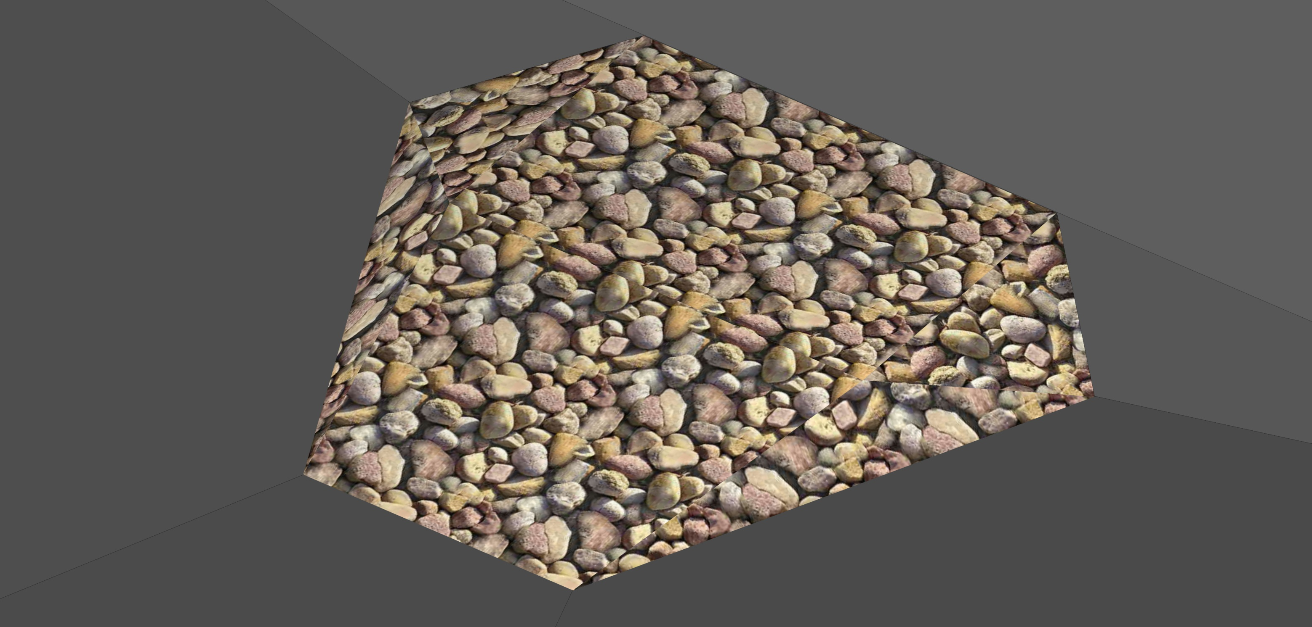
ถมหินกันท่ออุดตัน

Slide 9
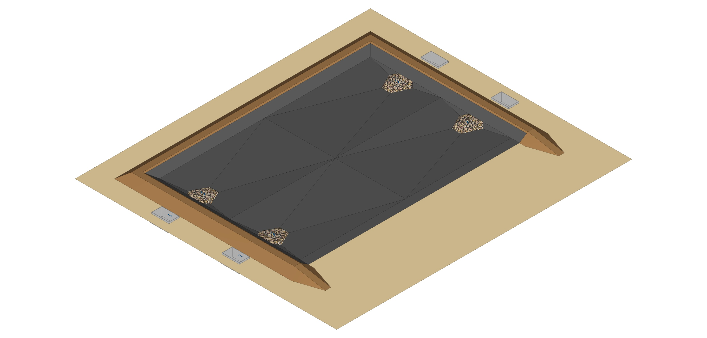
ถมหินกันท่ออุดตัน

Slide 10
ถนนชั่วคราว
ท่อระบายก๊าซแนวดิ่ง

Slide 11
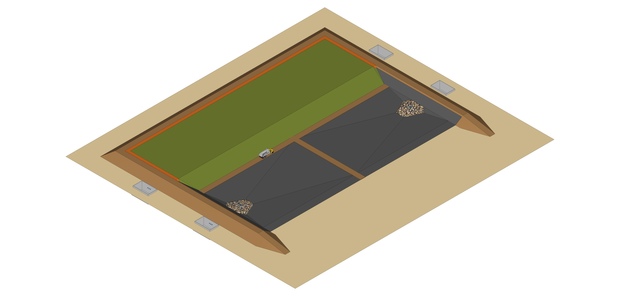
ฝังกลบขยะ
ท่อรับก๊าซด้านข้าง
ท่อรับก๊าซแนวดิ่ง

Slide 12
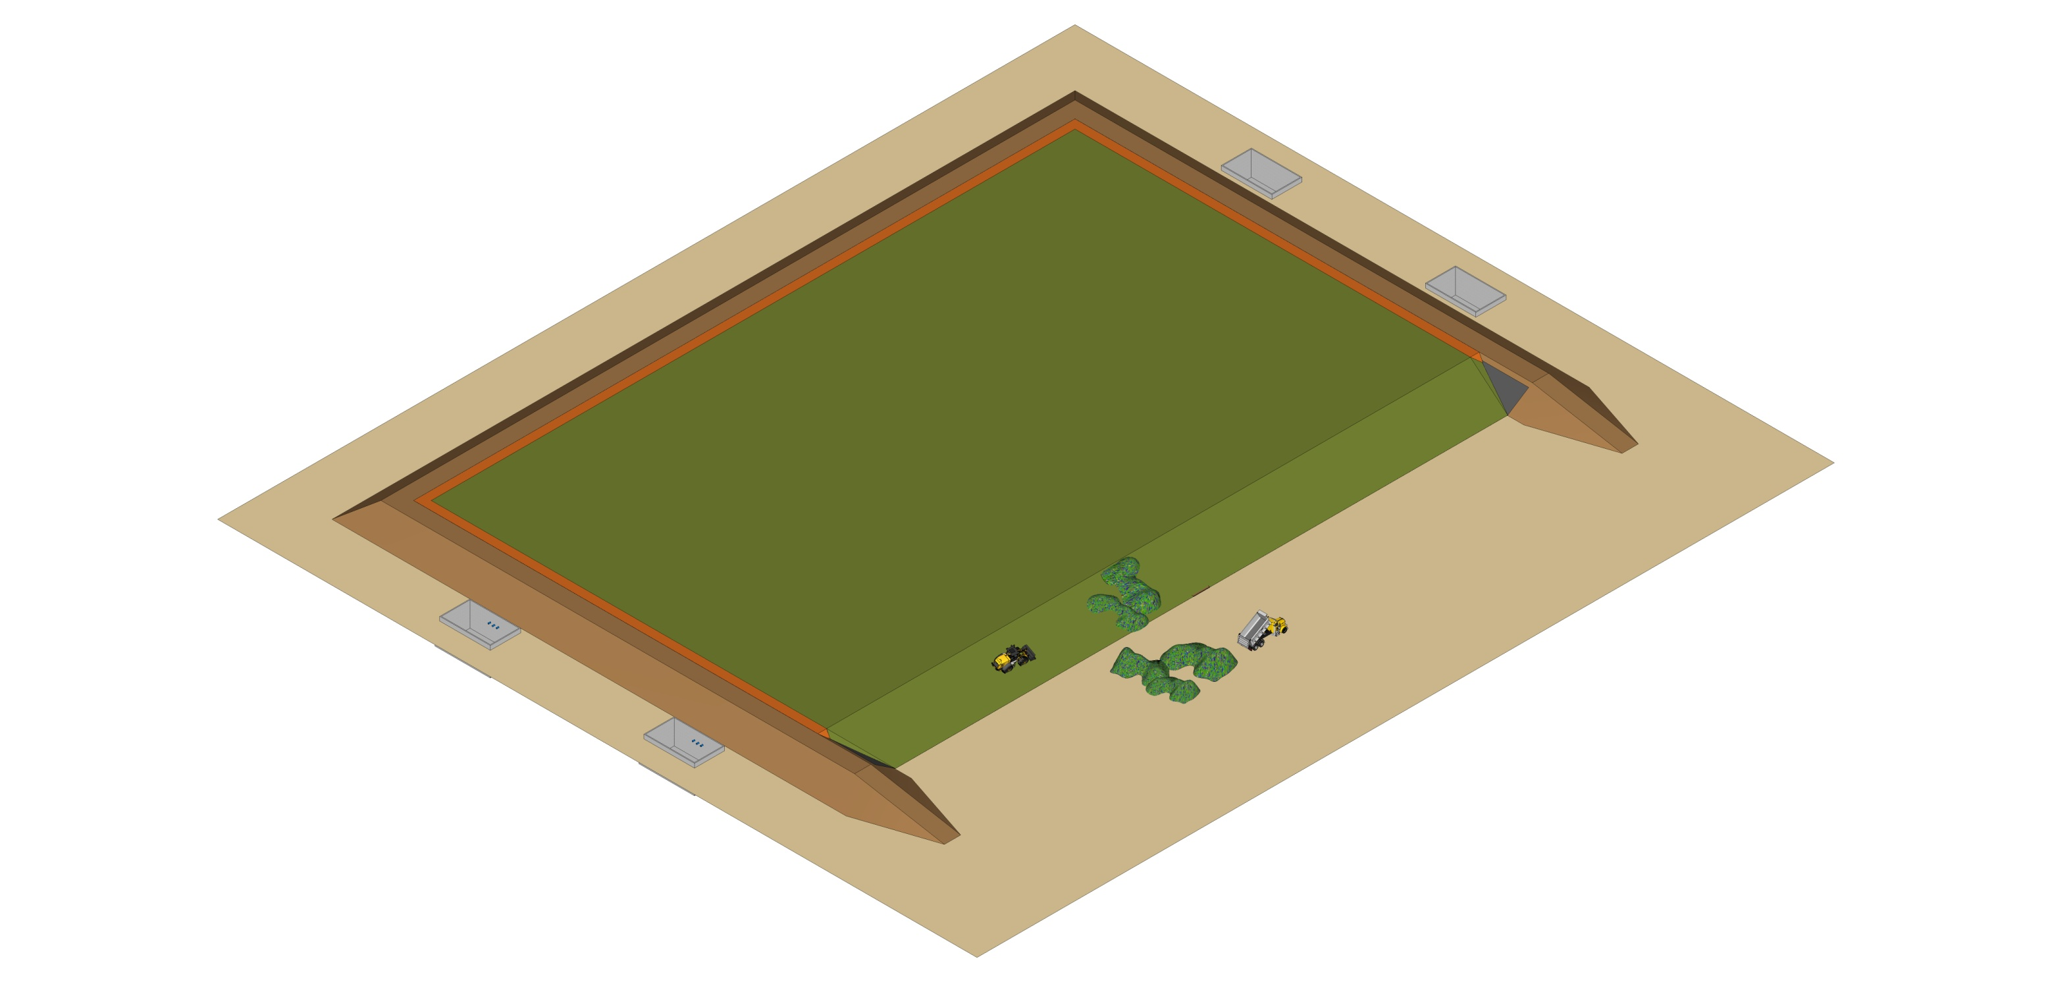
ฝังกลบขยะ
ท่อรับก๊าซด้านข้าง
ท่อรับก๊าซแนวดิ่ง

Slide 13
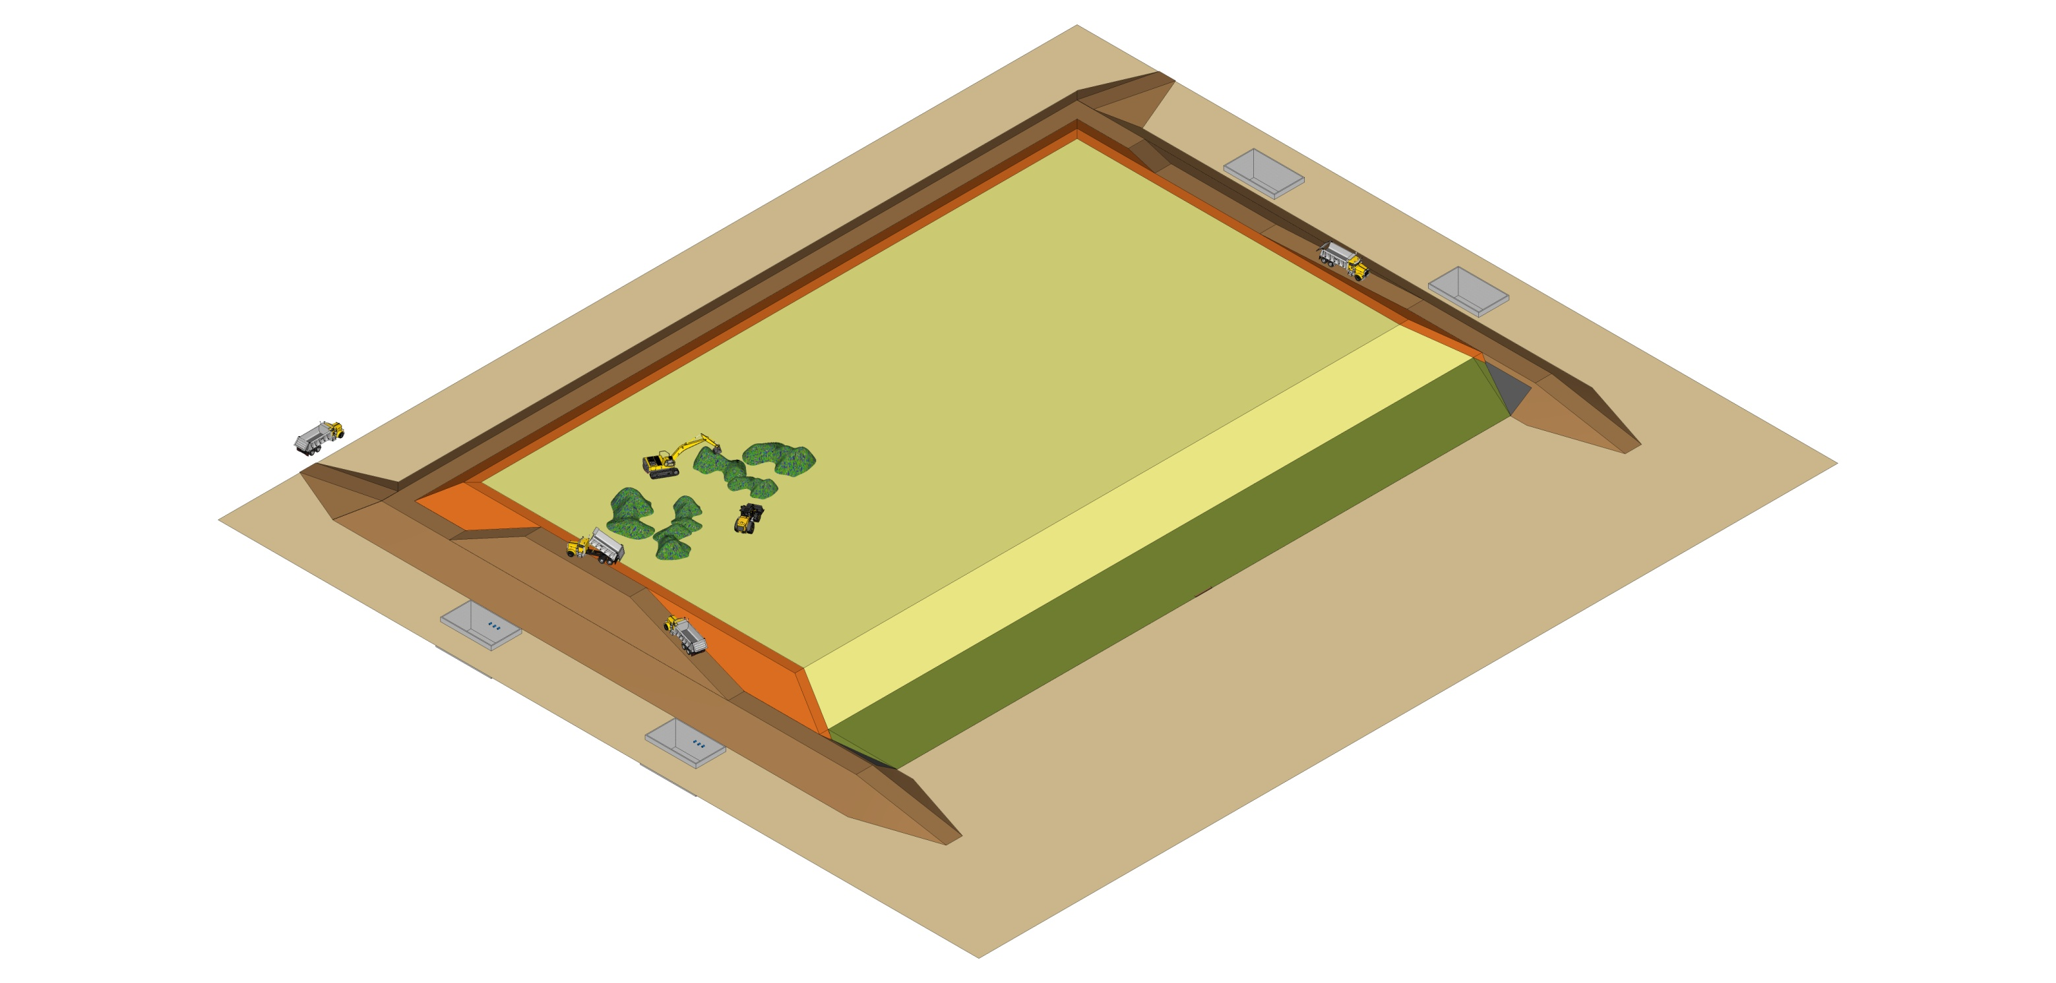
ฝังกลบขยะ
ท่อรับก๊าซด้านข้าง
ท่อรับก๊าซแนวดิ่ง

Slide 14
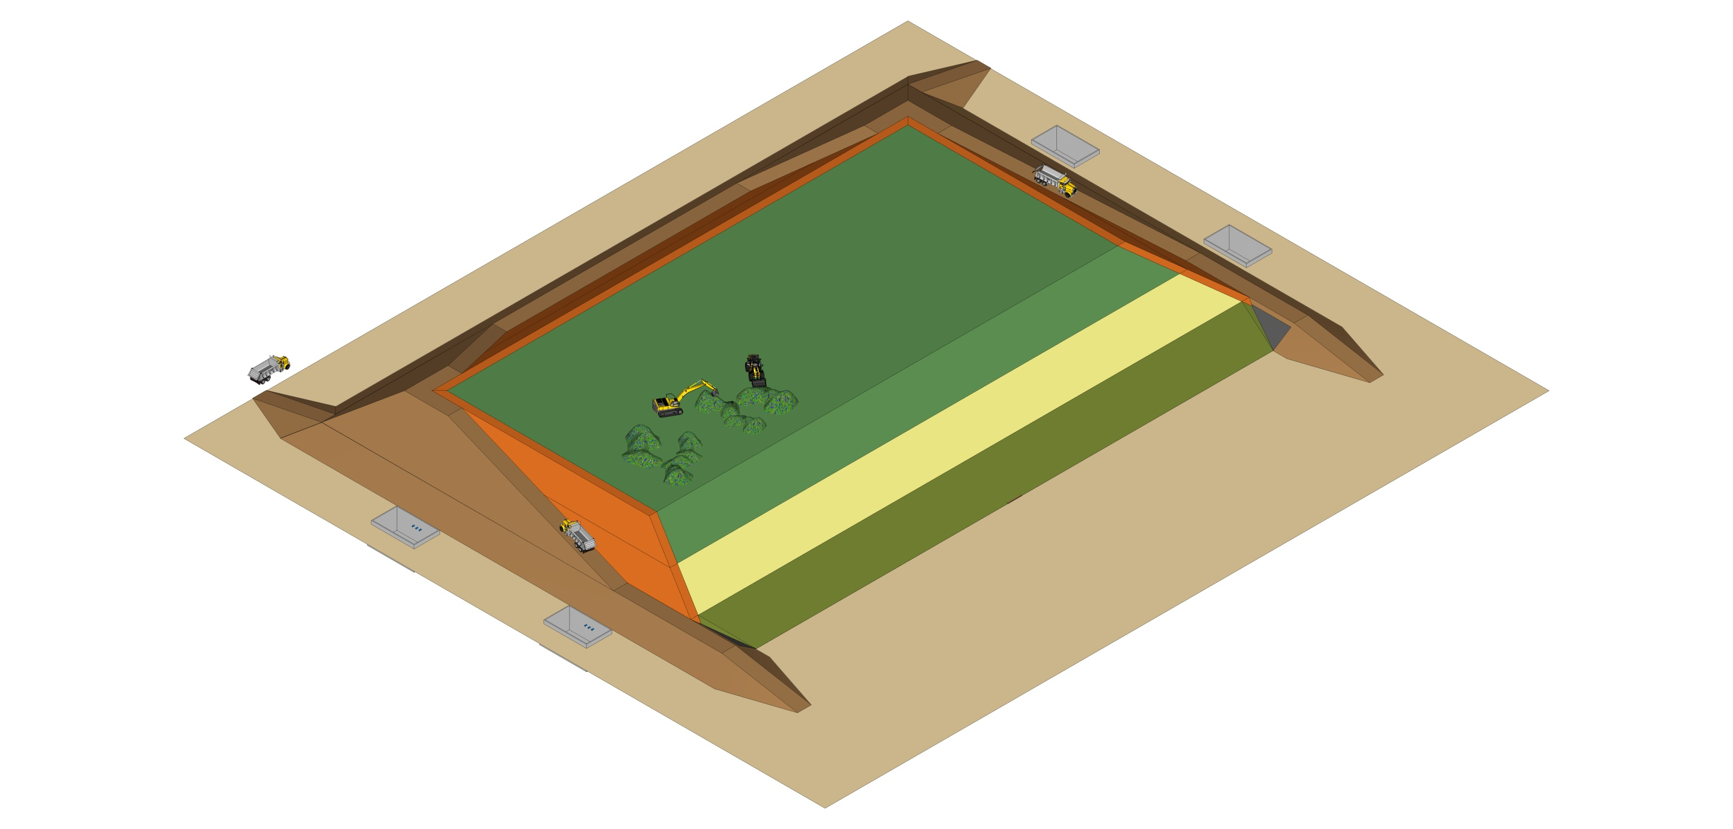
ฝังกลบขยะ
ท่อรับก๊าซด้านข้าง
ท่อรับก๊าซแนวดิ่ง

Slide 15
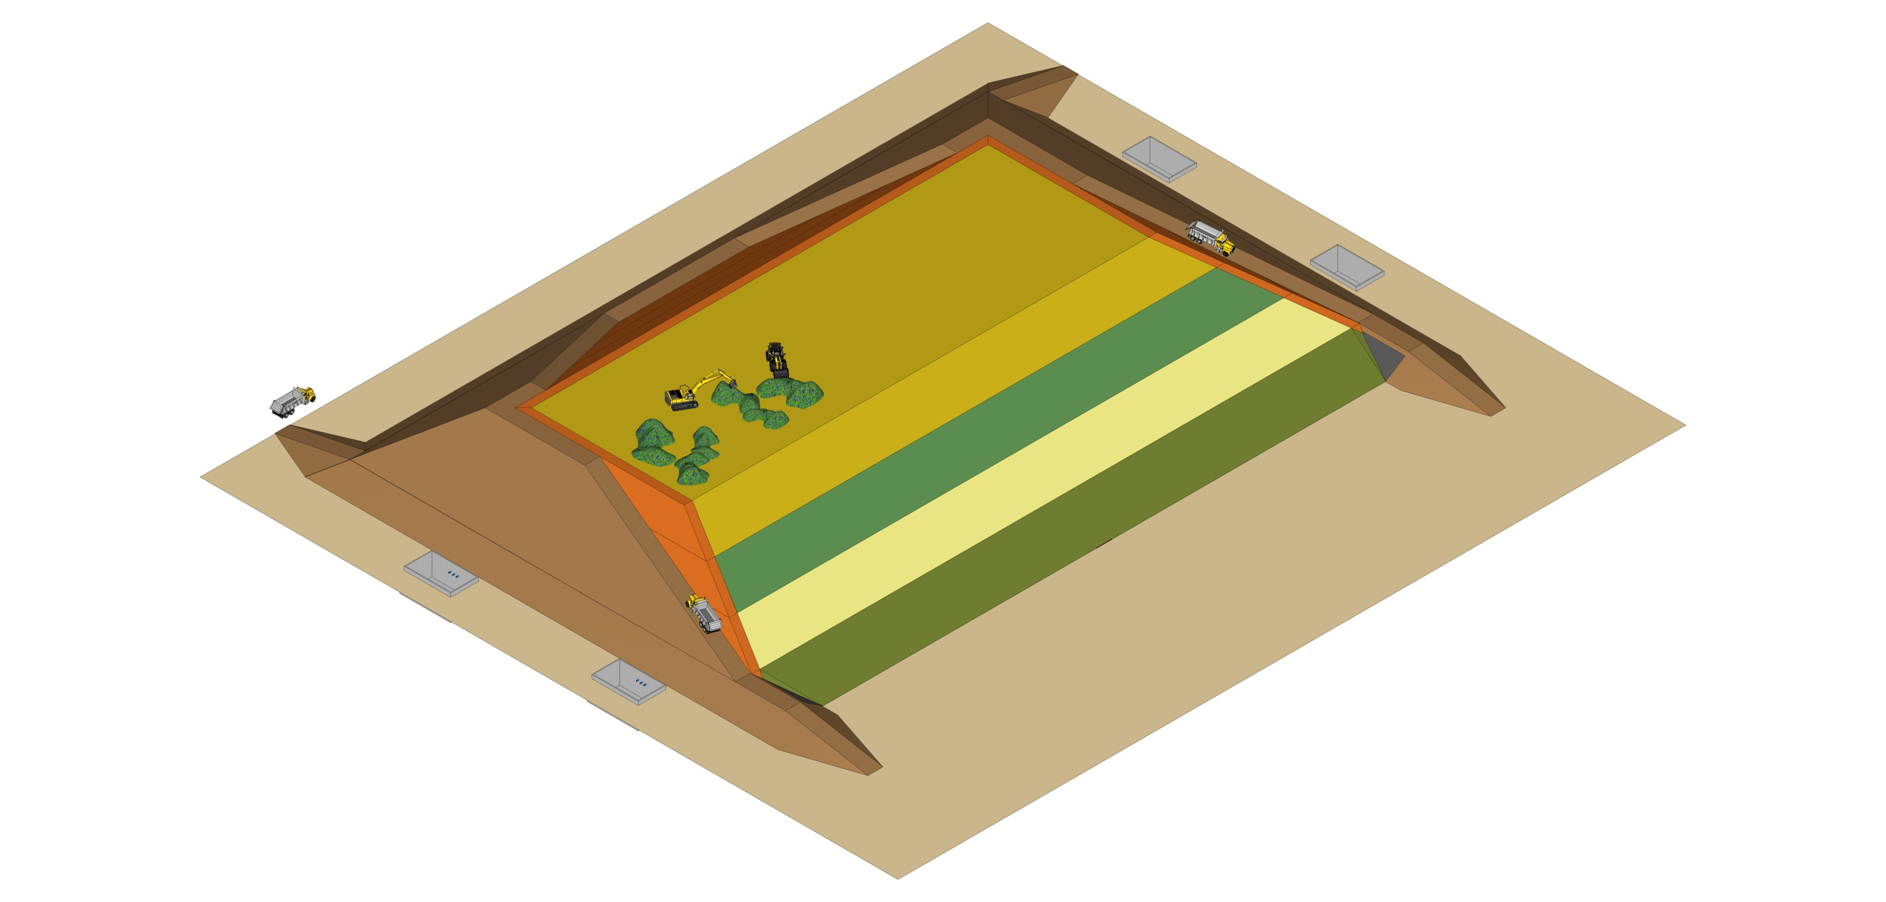
ฝังกลบขยะ
ท่อรับก๊าซด้านข้าง
ท่อรับก๊าซแนวดิ่ง

Slide 16
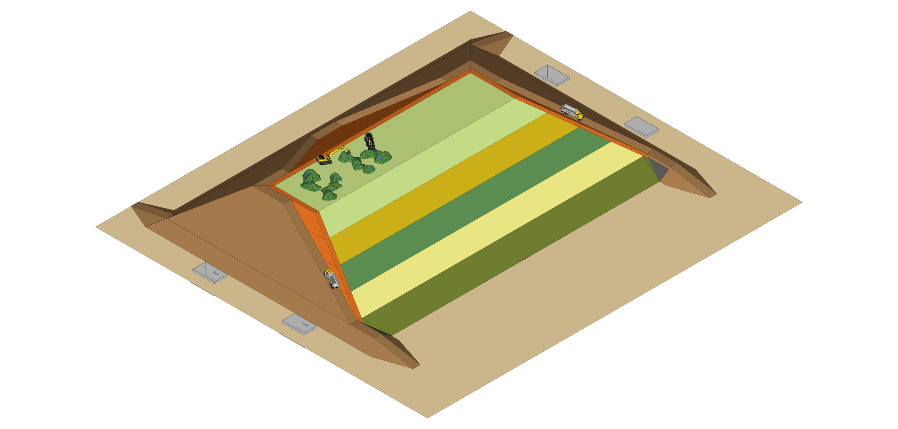
ฝังกลบขยะ
ท่อรับก๊าซแนวดิ่ง

Slide 17
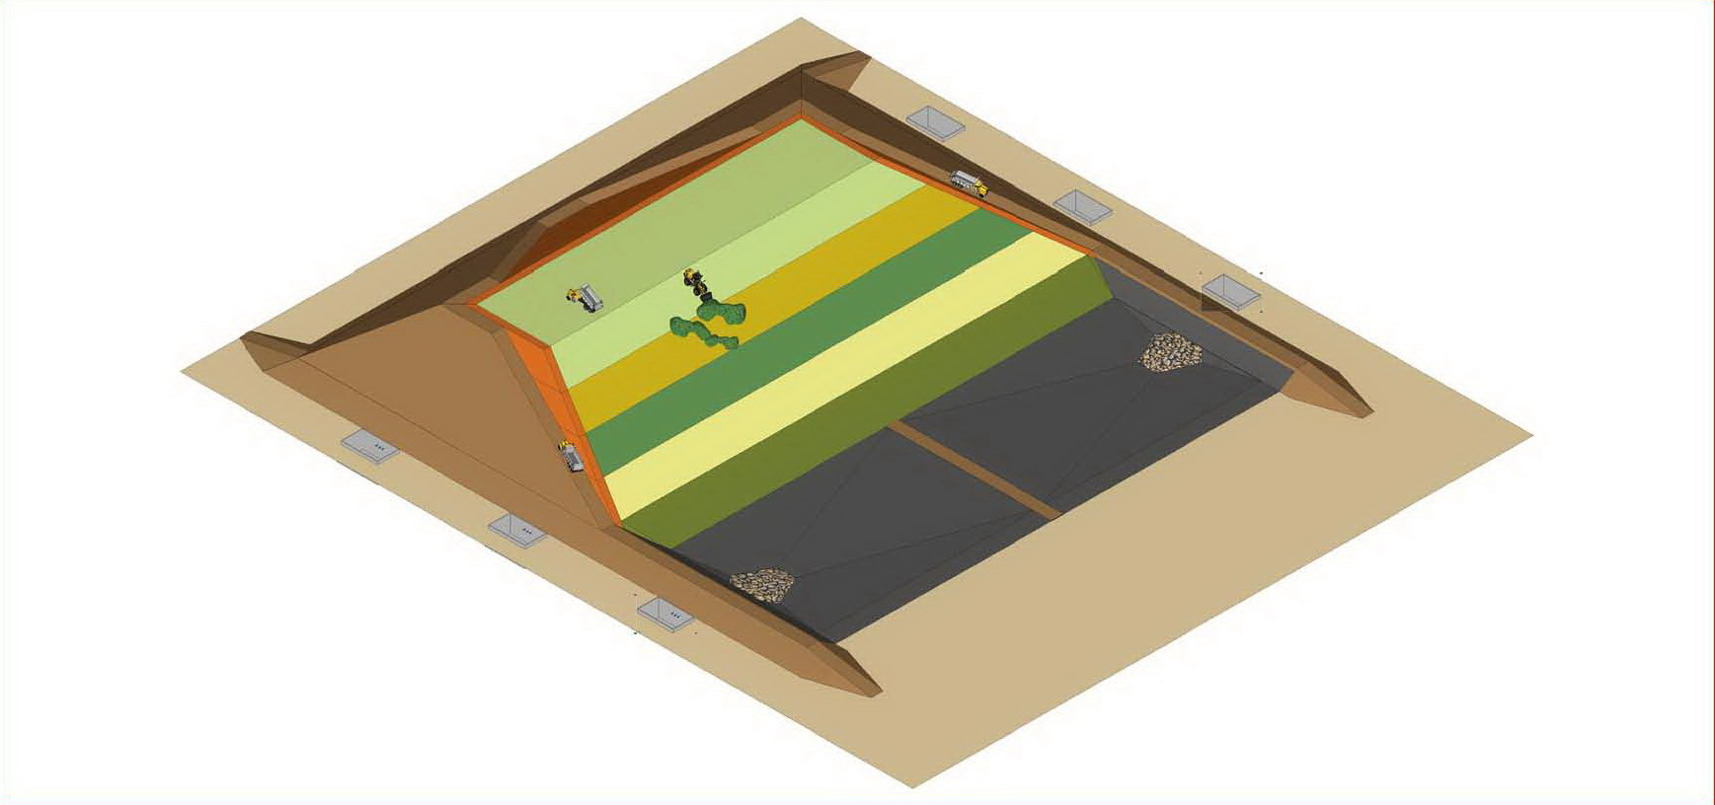
ฝังกลบขยะตามแนวลาด
ขยายก้นบ่อ
ท่อรับก๊าซแนวนอน
ท่อรับก๊าซแนวดิ่ง

Slide 18
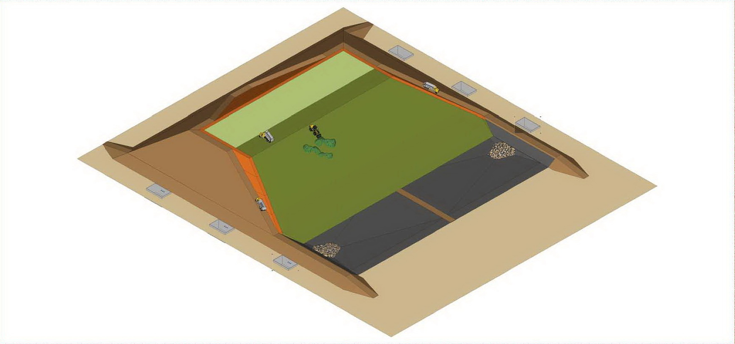
ฝังกลบขยะตามแนวลาด

Slide 19
ปิดหน้าขยะชั่วคราว
ในพื้นที่ที่ยังไม่ฝังกลบขยะ
ด้วยพลาสติก HDPE

Slide 20
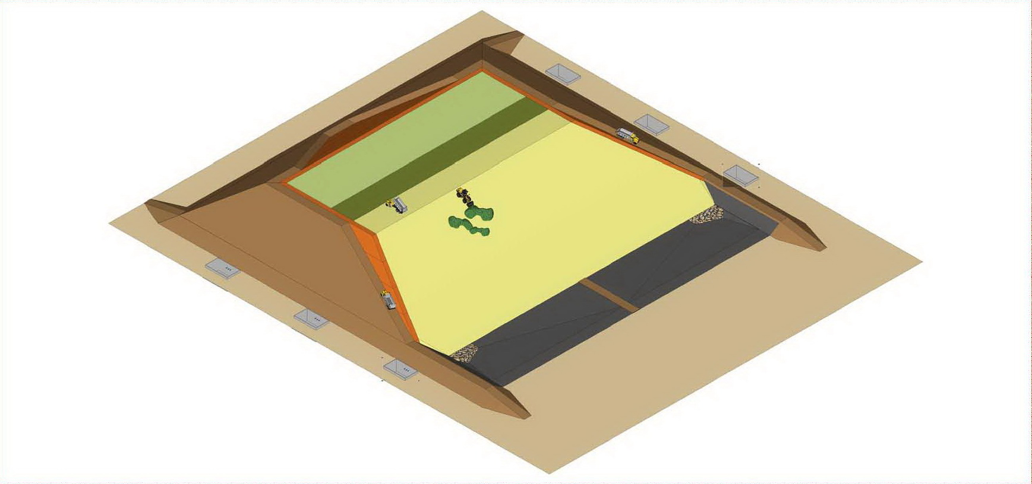
ฝังกลบขยะตามแนวลาด

Slide 21
สลับพื้นที่ฝังกลบขยะ
และปิดหน้าขยะด้วย HDPE

Slide 22
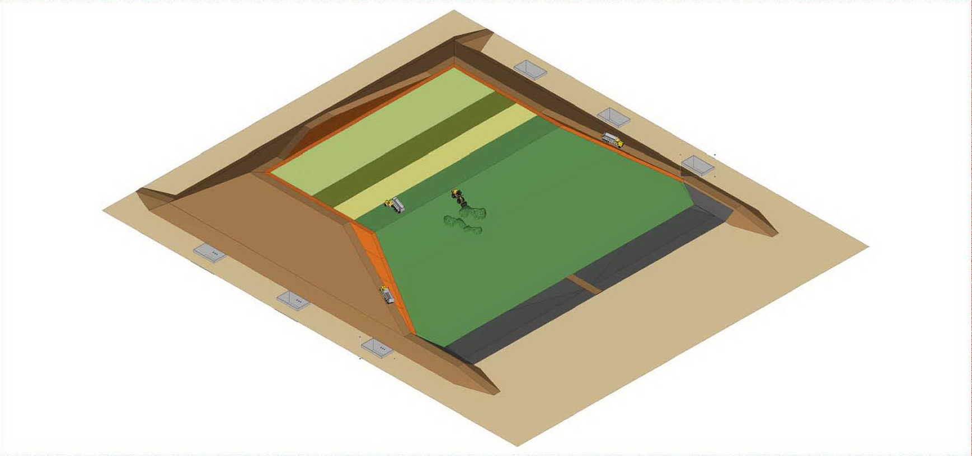
สลับพื้นที่ฝังกลบขยะ
และปิดหน้าขยะด้วย HDPE

Slide 23
สลับพื้นที่ฝังกลบขยะ
และปิดหน้าขยะด้วย HDPE

Slide 24
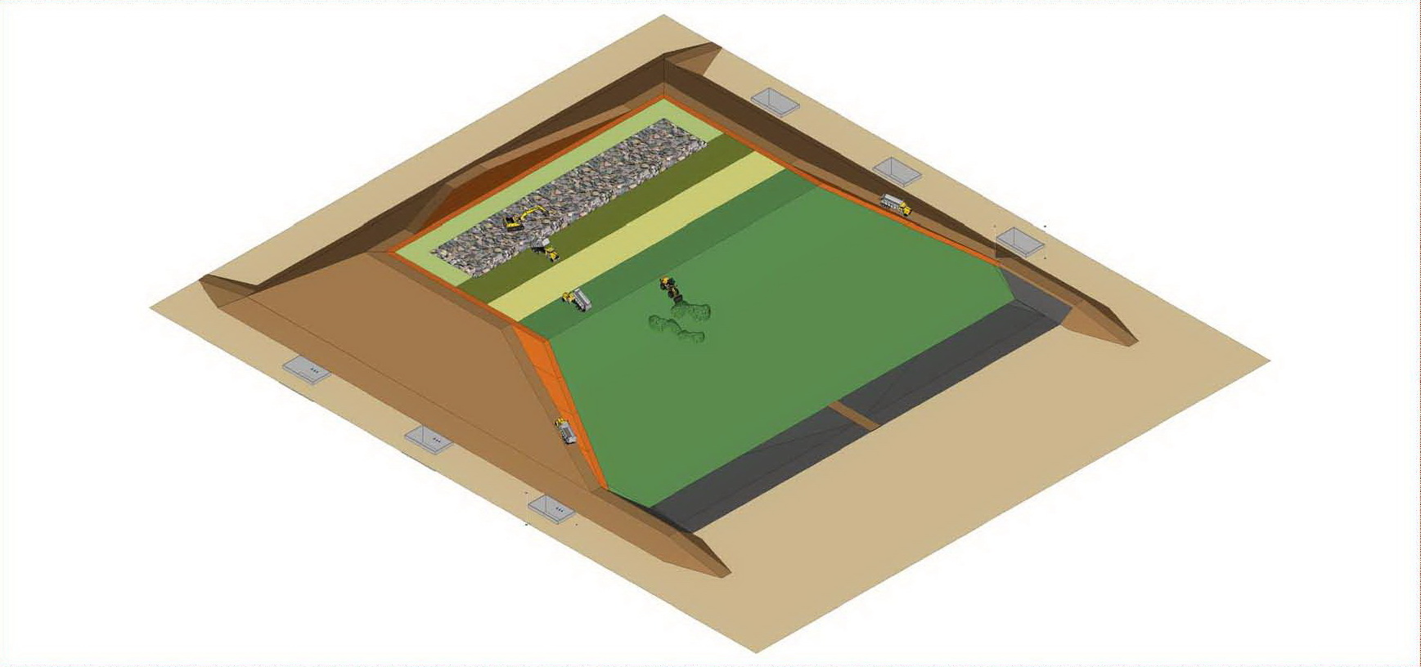
เตรียมคลุมพลาสติกเก็บก๊าซ
บนพื้นที่ว่าง
ฝังกลบขยะตามแนวลาด

Slide 25
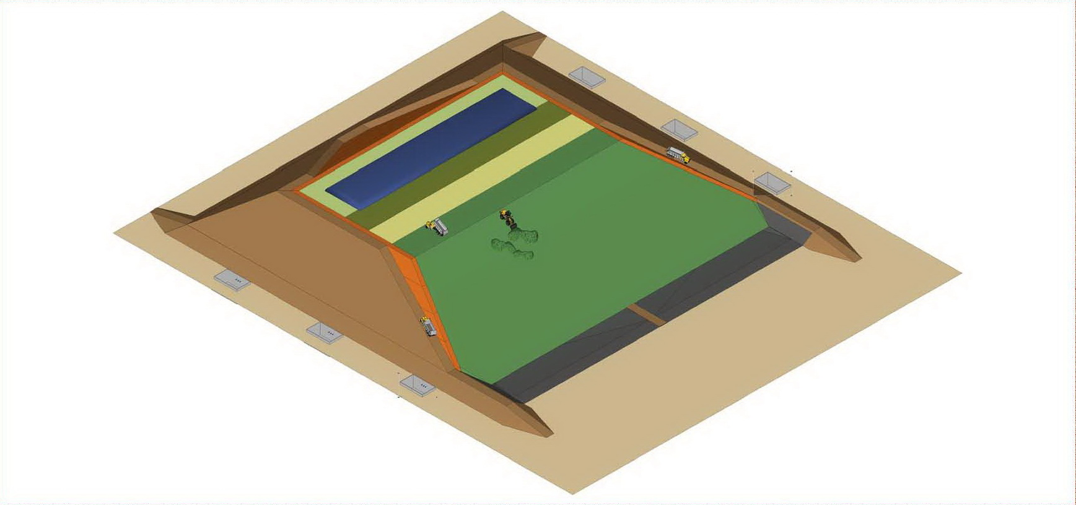
ปูทับด้วยพลาสติก
ฝังกลบขยะตามแนวลาด
วางท่อระบายก๊าซ

Slide 26
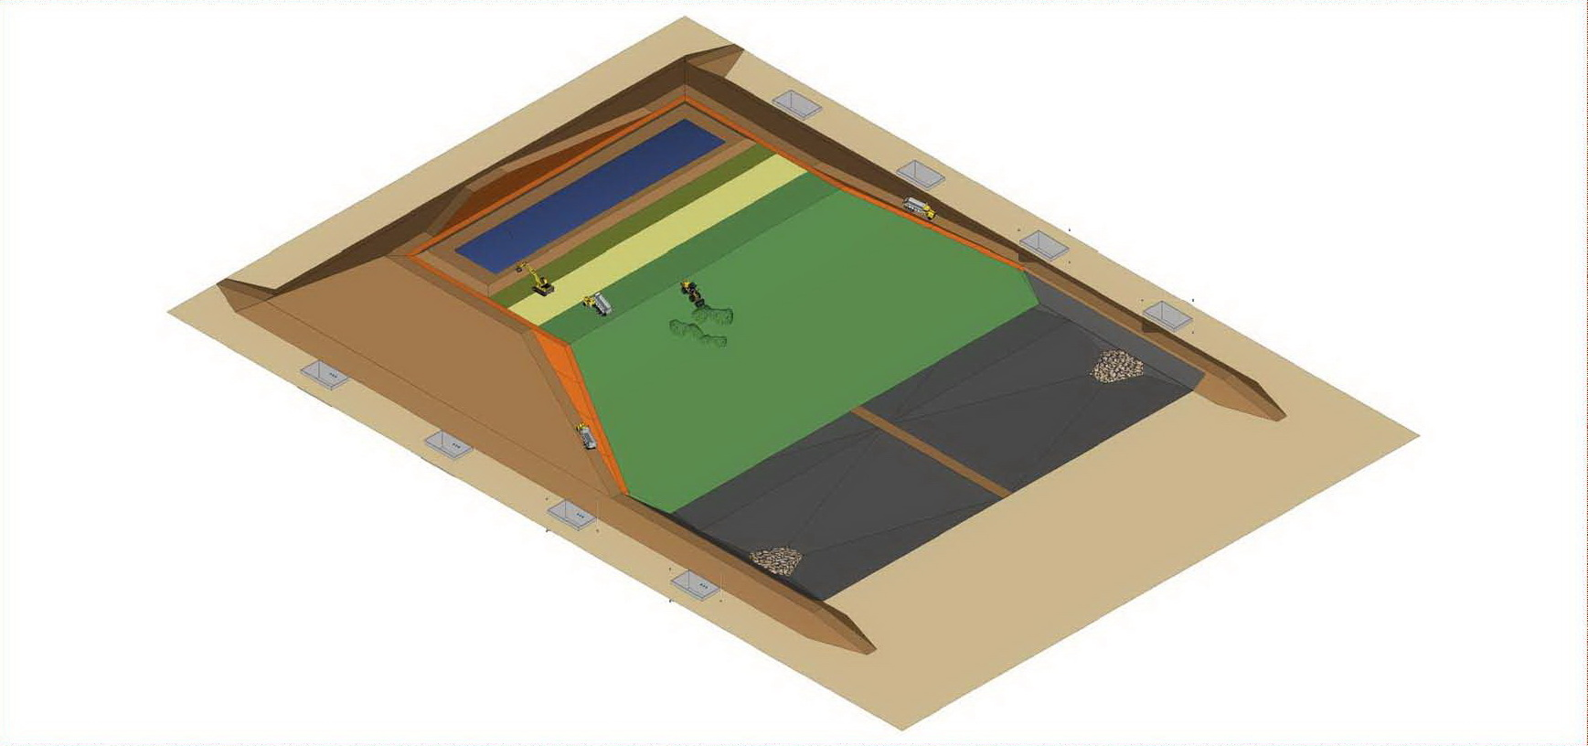
ทับขอบพลาสติกด้วยดิน
(Final Cover)
ฝังกลบขยะตามแนวลาด
ทำก้นหลุมเพิ่ม

Slide 27
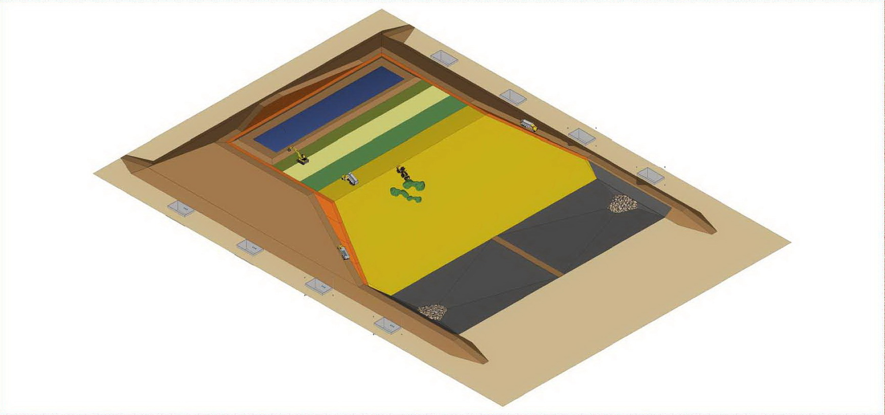
ติดตั้งระบบท่อก๊าซ
ฝังกลบขยะตามแนวลาด

Slide 28
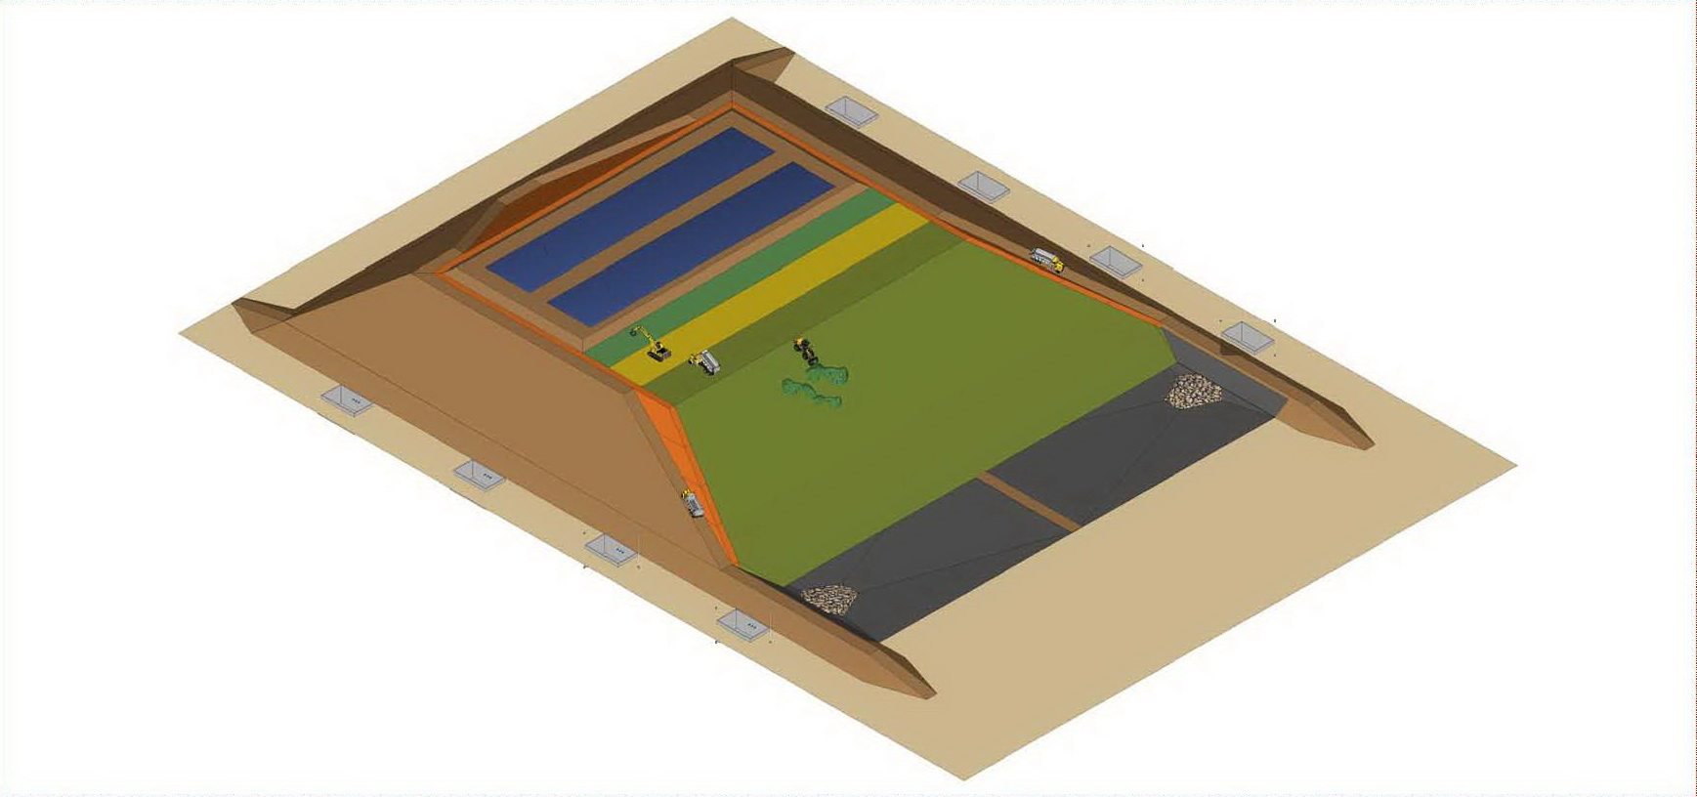
ติดตั้งระบบเก็บก๊าซ
ฝังกลบขยะตามแนวลาด

Slide 29
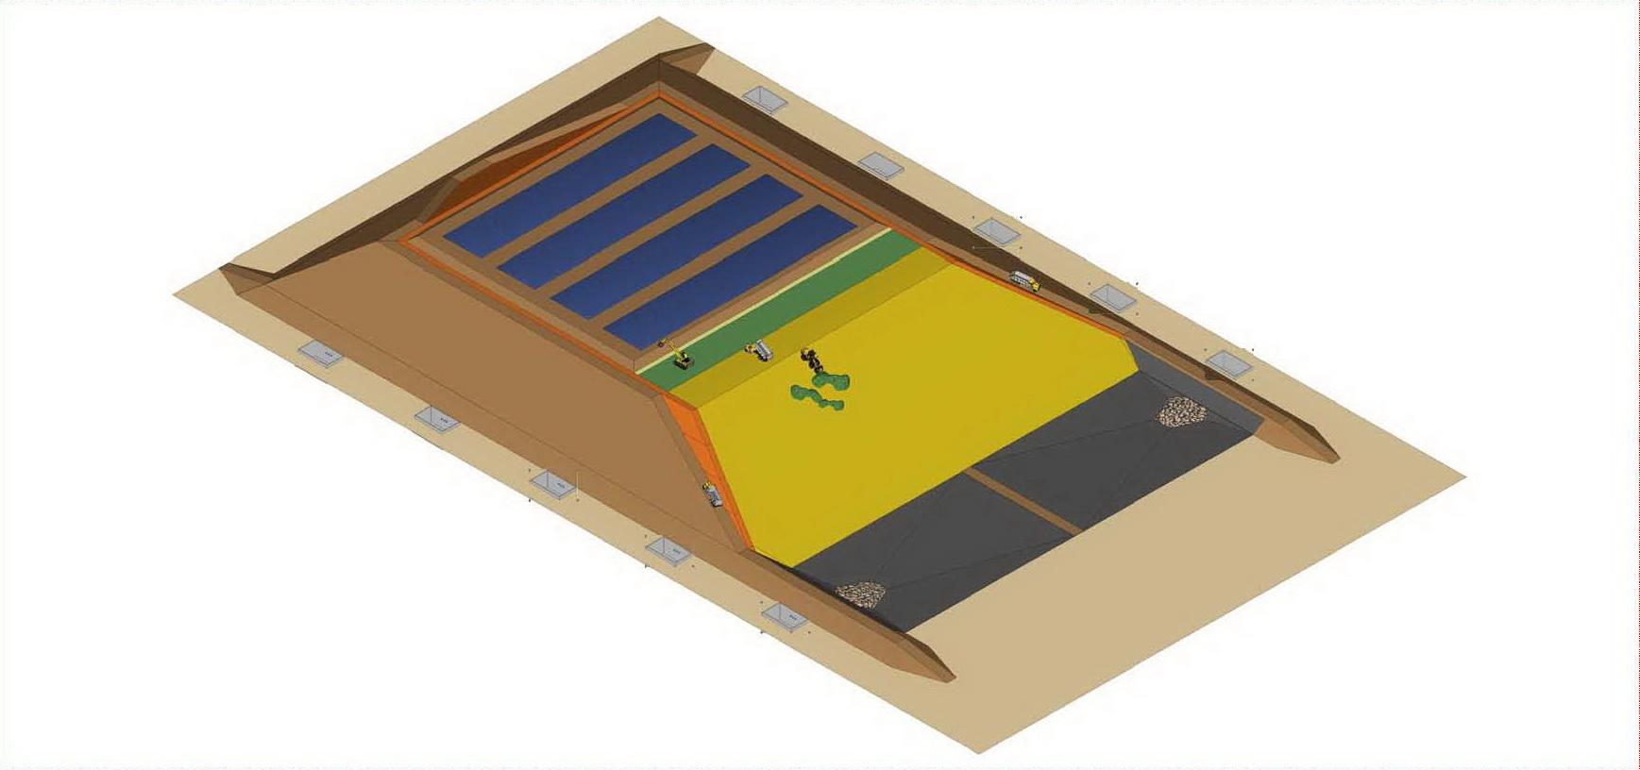
ติดตั้งระบบเก็บก๊าซ
ฝังกลบขยะตามแนวลาด
ทำก้นหลุมเพิ่ม

Slide 30
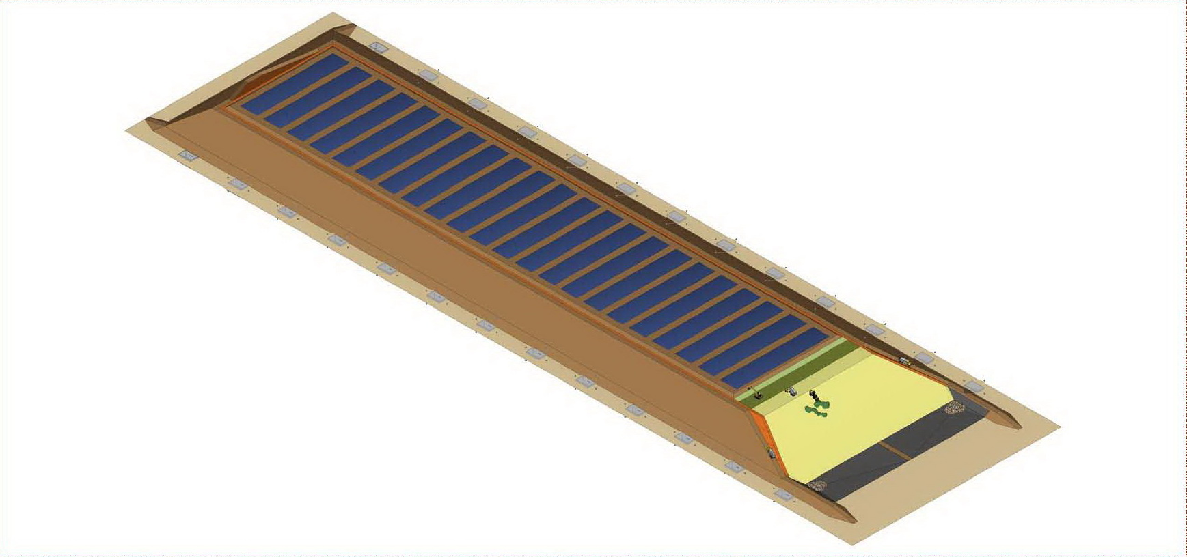
ติดตั้งระบบเก็บก๊าซ
ฝังกลบขยะตามแนวลาด

Slide 31
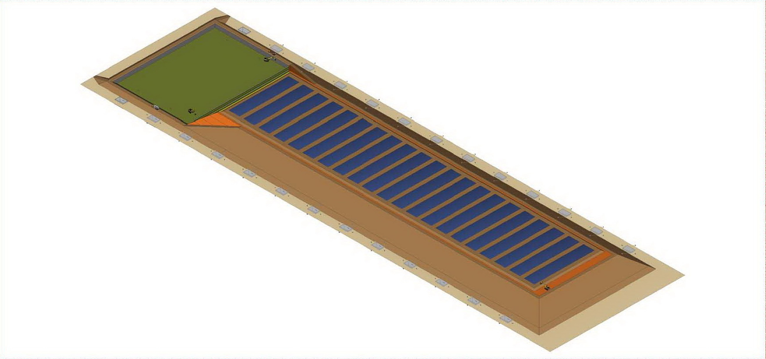
ขุดร่อนขยะ
ปิดหลุมฝังกลบขยะ

Slide 32
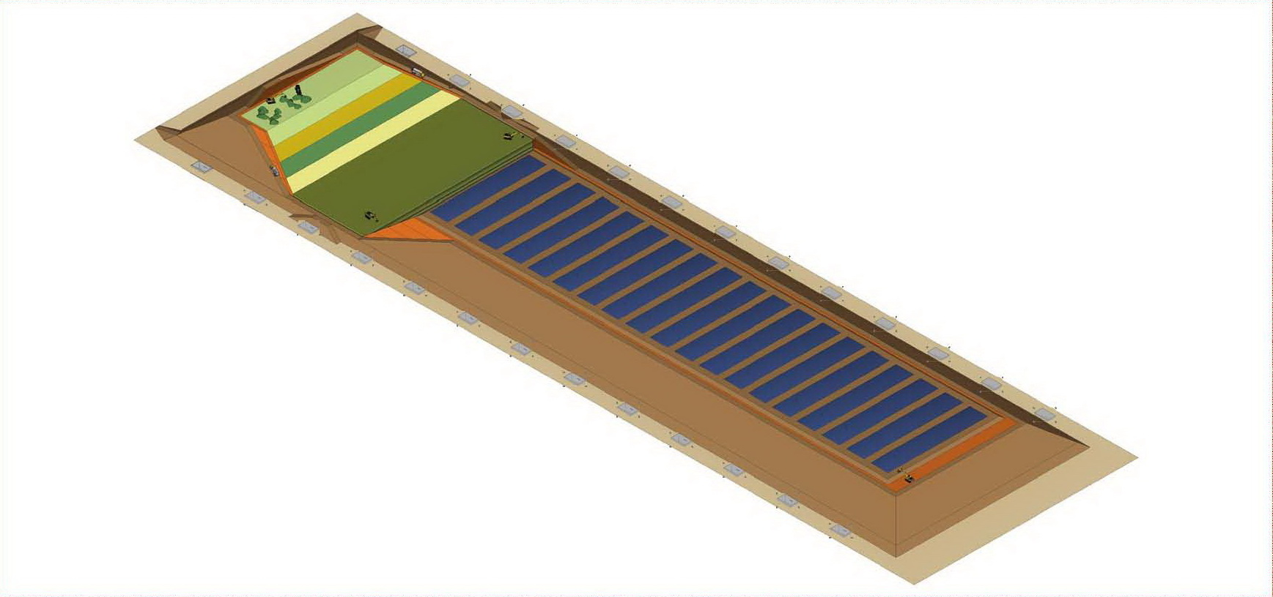
SSLTES Construction Steps
เริ่มฝังกลบขยะใหม่

Slide 33
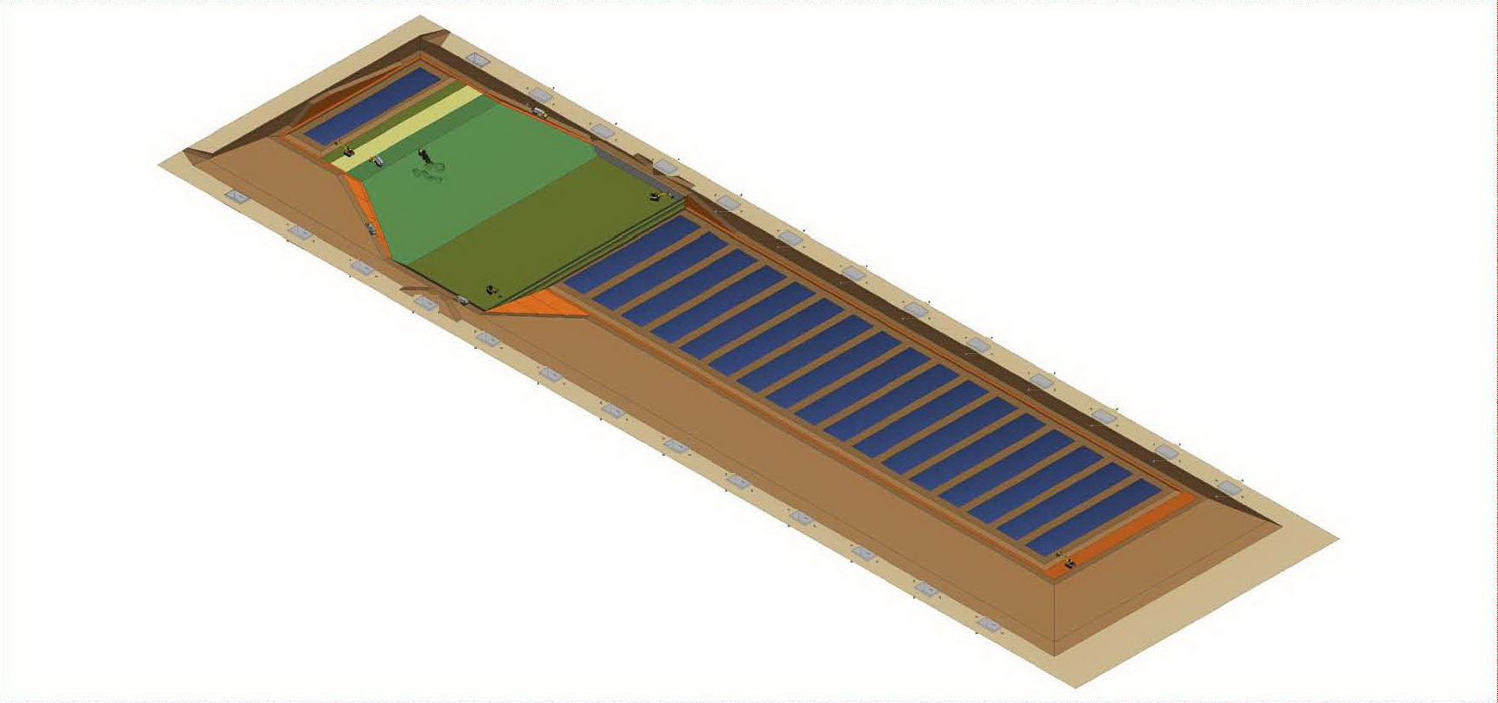
มีครบขั้นตอนหมุนเวียนไป

Slide 34
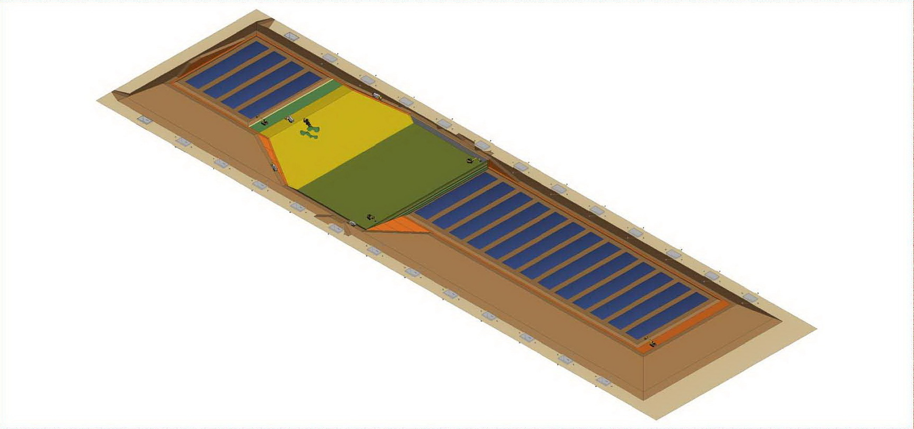
มีครบขั้นตอนหมุนเวียนไป

